Slide 1
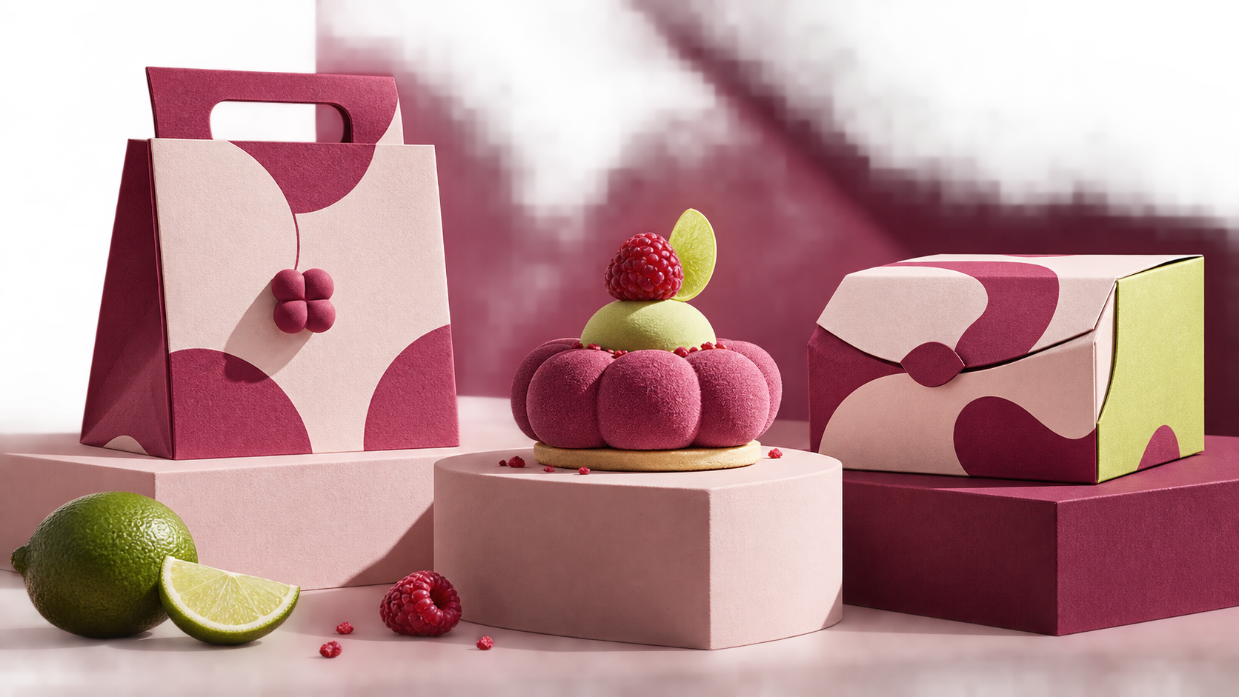
莓弧
把愉悦做成形状
烘焙与轻食
八戒智创 · 案例设计
01
Notes:
八戒智创案例设计展示。页面展示设计内容；实际施工、系统上线与经营效果须以各项目真实记录为准。

Slide 2
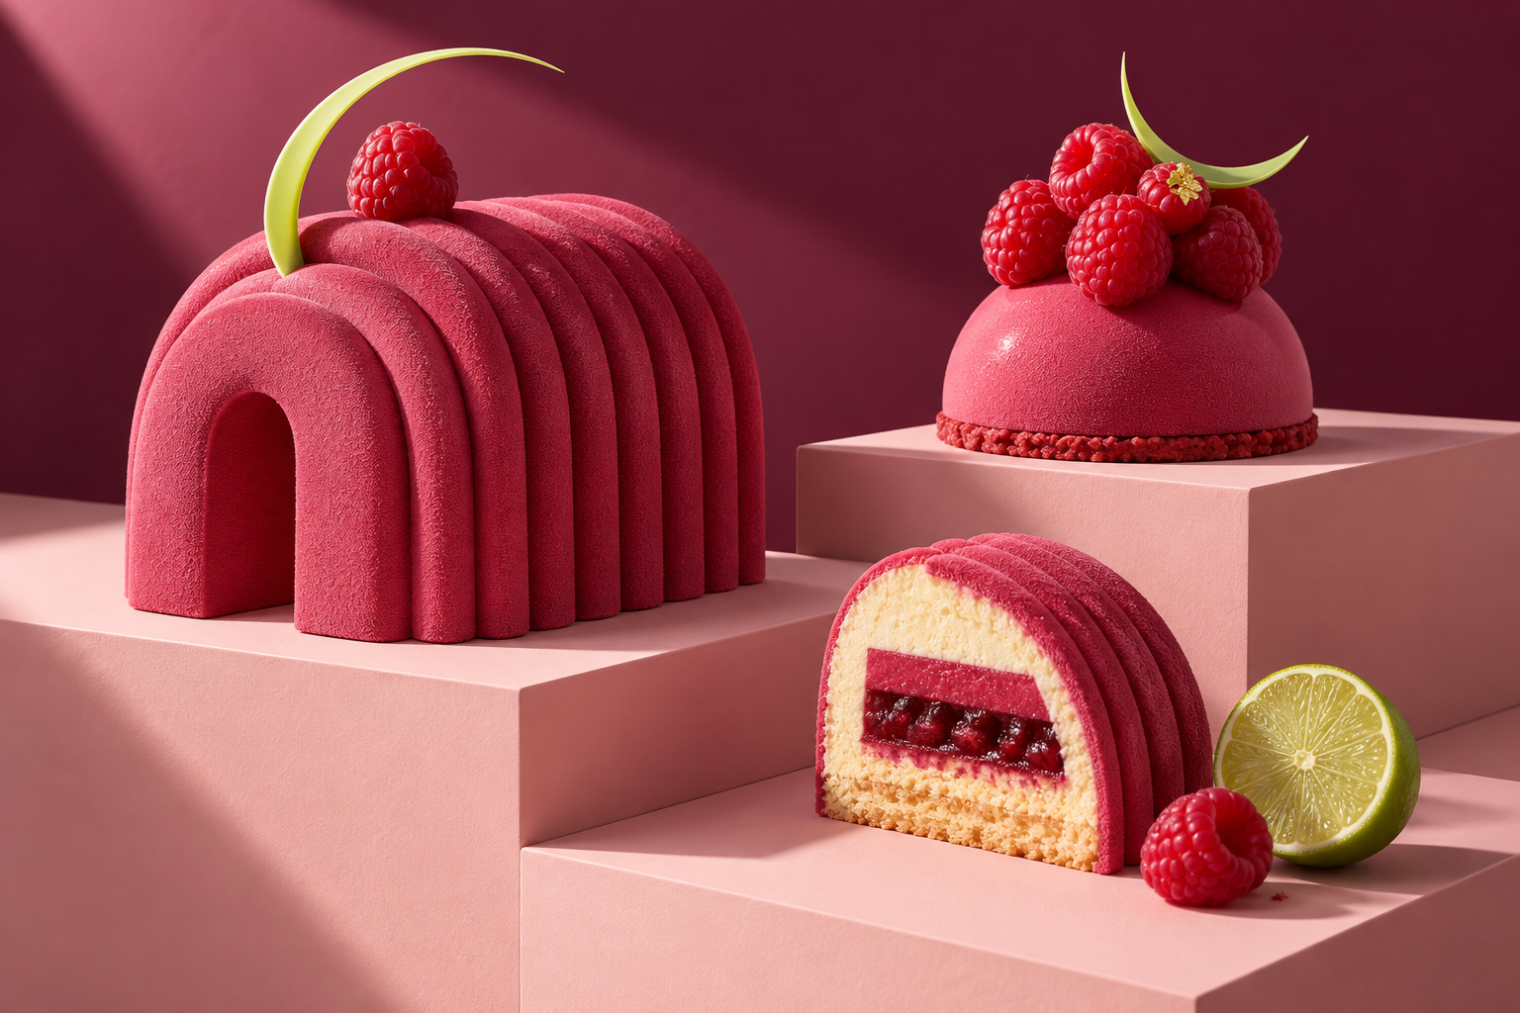
莓弧展示提案
把愉悦，做成形状
莓弧 / 烘焙与分享的视觉提案
圆弧
线条柔和，留出轻快的间隙。
层次
莓色、浅粉与少量浅绿互相回应。
八戒智创 · 案例设计
02
Notes:
八戒智创案例设计展示。页面展示设计内容；实际施工、系统上线与经营效果须以各项目真实记录为准。

Slide 3
莓弧展示提案
一个圆，展开三种关系
基础图形设计
圆环 / 相遇
拱弧 / 起伏
切片 / 层次
八戒智创 · 案例设计
03
Notes:
八戒智创案例设计展示。页面展示设计内容；实际施工、系统上线与经营效果须以各项目真实记录为准。

Slide 4
莓弧展示提案
看见形状，也看见选择
产品目录版式设计
圆顶
拱弧
切片
饱满的中心视觉
轻快连续的轮廓
从整体读到层次
八戒智创 · 案例设计
04
Notes:
八戒智创案例设计展示。页面展示设计内容；实际施工、系统上线与经营效果须以各项目真实记录为准。

Slide 5
莓弧展示提案
从盒面，到一张小卡
包装图形与标签设计
莓弧
分享一点甜
盒面展开设计
随盒卡
八戒智创 · 案例设计
05
Notes:
八戒智创案例设计展示。页面展示设计内容；实际施工、系统上线与经营效果须以各项目真实记录为准。

Slide 6
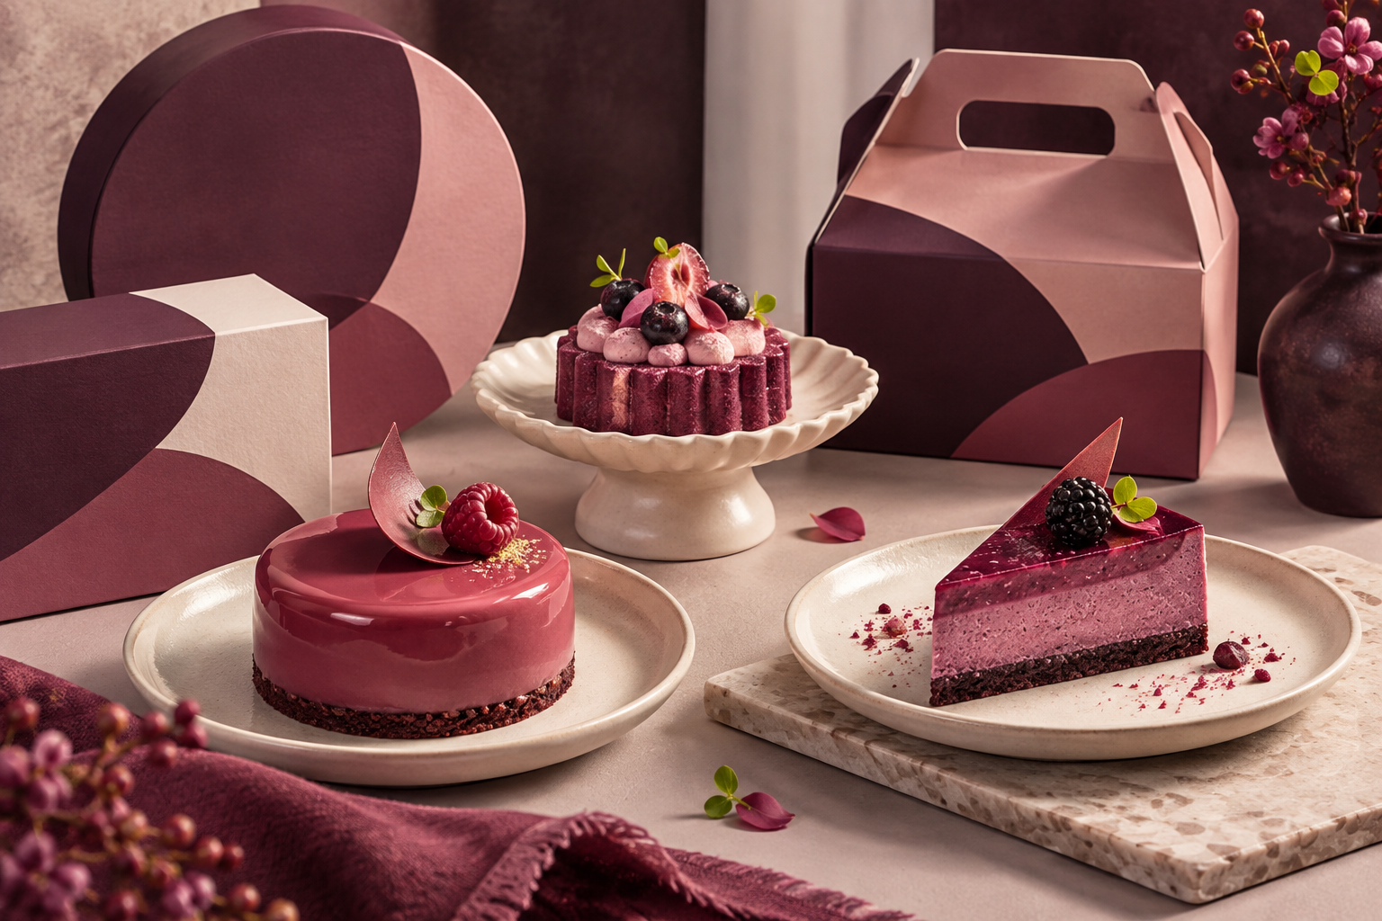
莓弧展示提案
形态与包装的对应
圆顶、褶面与切片形成不同的视觉节奏。浅色器皿托起莓色主体，包装以同一色系回应形态，让每一款都能被单独看见。
设计展示
八戒智创 · 案例设计
06
Notes:
本页为八戒智创设计展示。图像来源与制作记录保存在本地制作源；不作为真实客户、施工、性能或上线事实的证明。

Slide 7
莓弧展示提案
一套图形，适配不同画面
屏幕横幅与竖版卡片
愉悦，
从一口开始
分享
一点甜
八戒智创 · 案例设计
07
Notes:
八戒智创案例设计展示。页面展示设计内容；实际施工、系统上线与经营效果须以各项目真实记录为准。

Slide 8
莓弧展示提案
把好心情，留在相聚里
莓弧视觉提案
有形状，
有层次，
也有分享的心意。
八戒智创设计咨询：17709151771
八戒智创 · 案例设计
08
Notes:
八戒智创案例设计展示。页面展示设计内容；实际施工、系统上线与经营效果须以各项目真实记录为准。

